Slide 1
КОНСОЛИДИРОВАННЫЕ ФИНАНСОВЫЕ РЕЗУЛЬТАТЫ ПО МСФО ГРУППЫ КОМПАНИЙ ПАО «РОССЕТИ СЕВЕРО-ЗАПАД»
ЗА 6 МЕСЯЦЕВ 2023 ГОДА
Сентябрь 2023
САНКТ-ПЕТЕРБУРГ

Slide 2
ЗАЯВЛЕНИЕ ОБ ОГРАНИЧЕНИИ ОТВЕТСТВЕННОСТИ
Некоторые заявления в данной презентации могут содержать предположения или прогнозы в отношении предстоящих событий ПАО «Россети Северо-Запад». Мы бы хотели предупредить Вас, что эти заявления являются только предположениями, и реальный ход событий или результаты могут существенно отличаться от заявленного.
Мы не намерены пересматривать эти заявления с целью соотнесения их с реальными событиями и обстоятельствами, которые могут возникнуть после вышеуказанной даты, а также отражать события, появление которых в настоящий момент не ожидается.
Из-за ряда факторов действительные результаты ПАО «Россети Северо-Запад» могут существенно отличаться от заявленных в наших предположениях и прогнозах; в числе таких факторов могут быть общие экономические условия и многие другие риски, непосредственно связанные с деятельностью ПАО «Россети Северо-Запад».

Slide 3
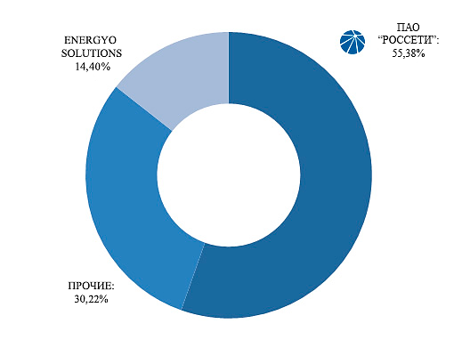
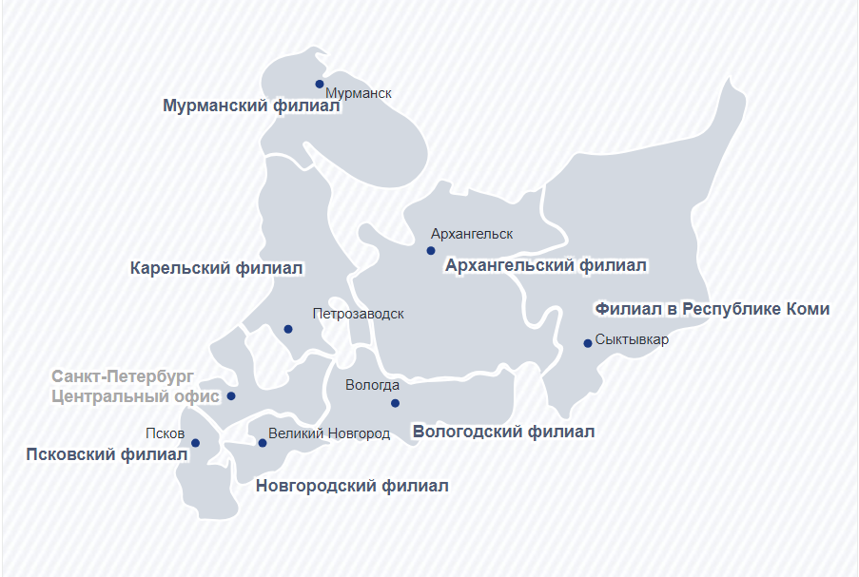



О КОМПАНИИ
9 579
Размер уставного капитала
млн рублей
НАДЕЖНЫЙ ПОСТАВЩИК ЭЛЕКТРОЭНЕРГИИ
Россети Северо-Запад – ведущая электросетевая компания Северо-Западного федерального округа России. Основные виды деятельности – оказание услуг по передаче электроэнергии и технологическому присоединению к электрическим сетям. Компания является естественной монополией, в отношении которой осуществляются государственное регулирование и контроль.
30,22%
Free-float
Дата подтверждения | Вид рейтинга | Значение присвоенного рейтинга | Рейтинговое агентство
03.08.2023 | Кредитный рейтинг по национальной шкале | «AA+(RU)», прогноз «Стабильный» | АКРА
12.07.2023 | Рейтинг нефинансовой отчётности | RESG 1
01.03.2023 | Рейтинг качества управления | А++.gq

Slide 4



ОСНОВНЫЕ СОБЫТИЯ ЗА 6 МЕСЯЦЕВ 2023 ГОДА
ОСНОВНЫЕ РЕЗУЛЬТАТЫ ДЕЯТЕЛЬНОСТИ
В 2023 году действуют проиндексированные с 01.12.2022 года тарифы на передачу электрической энергии (на основании Постановления Правительства Российской Федерации № 2053 от 14.11.2022 года). Три региона из семи утвердили тарифы выше предельных уровней. Рост среднего тарифа в 2023 году составил 112%.
Выручка 29 624 млн руб., что выше факта аналогичного периода прошлого года на 3 835 млн руб.
Чистая прибыль за 6 месяцев 2023 года составила 1 537 млн руб., что больше величины чистой прибыли за аналогичный период прошлого года на 668 млн руб.
5,38% – уровень потерь электроэнергии к отпуску электроэнергии в сеть – один из самых низких в отрасли.
8,24% – уровень потерь в распределительной сети 0,4-20 кВ – один из самых низких в отрасли.
ГОДОВОЕ ОБЩЕЕ СОБРАНИЕ АКЦИОНЕРОВ
    На годовом собрании акционеров ПАО «Россети Северо-Запад» принято решение не выплачивать дивиденды по итогам 2022 года. По решению акционеров прибыль, полученная по итогам деятельности в 2022 году, направлена на развитие ПАО «Россети Северо-Запад».
ИНФОРМАЦИЯ О ЗНАЧИМЫХ СОБЫТИЯХ
    На Петербургском международном экономическом форуме генеральный директор «Россети Северо-Запад» Артем Пидник и директор подразделения «Инфраструктурные облигации» ДОМ.РФ Александр Аксаков подписали соглашение о сотрудничестве. Документ закрепляет намерение сторон проработать возможность льготного финансирования региональных проектов ПАО «Россети Северо-Запад». Инфраструктурные облигации ДОМ.РФ — уникальный для России механизм финансирования, совмещающий меры господдержки и рыночные инструменты.
    Также на Петербургском международном экономическом форуме были подписаны соглашения о сотрудничестве по развитию электроснабжения и повышению энергоэффективности в Архангельской области и Республики Коми и о сотрудничестве в части создания особых экономических зон и крупных инвестиционных проектов с «Корпорацией развития Вологодской области».
ИНФОРМАЦИЯ О ЗНАЧИМЫХ СОБЫТИЯХ ПОСЛЕ ОТЧЕТНОЙ ДАТЫ
    3 августа 2023 года агентство АКРА подтвердило кредитный рейтинг Компании на уровне «AA+(RU)» с прогнозом «Стабильный».
    12 июля 2023 года рейтинговое агентство AK&M подтвердило «Россети Северо-Запад» высший рейтинг нефинансовой (в области устойчивого развития) отчетности по итогам 2022 года на уровне - RESG 1.

Slide 5
КЛЮЧЕВЫЕ ФИНАНСОВЫЕ ПОКАЗАТЕЛИ
ОБЩАЯ ИНФОРМАЦИЯ
КОНСОЛИДИРОВАННЫЕ ФИНАНСОВЫЕ РЕЗУЛЬТАТЫ, МЛН РУБ.
28 августа 2023 г. консолидированная финансовая отчетность Общества по МСФО за 6 месяцев 2023 года опубликована на сайте Общества в сети Интернет https://rosseti-sz.ru в соответствии с требованиями п.7 ст.4 208-ФЗ.
В состав консолидированной финансовой отчетности Общества
за 6 месяцев 2023 года включены показатели деятельности
ПАО «Россети Северо-Запад» и следующих дочерних обществ:
АО «Псковэнергоагент»,
АО «Псковэнергосбыт»,
АО «Энергосервис Северо-Запада».
Дочернее общество ОАО «Лесная сказка» было ликвидировано
07 апреля 2023 года. Выбытие дочернего общества не оказало существенного влияния на финансовые результаты Группы.
 | 6M 2022 | 6M 2023 | Изм.
Выручка | 25 789 | 29 624 | 3 835
Операционные расходы*, в т. ч.: | (23 960) | (27 630) | (3 670)
Переменные затраты | (11 750) | (13 340) | (1 590)
Постоянные затраты** | (9 805) | (11 832) | (2 027)
Амортизация | (2 405) | (2 484) | (79)
Резерв под ожидаемые кредитные убытки | 0,3 | 27 | 26,7
Чистые прочие доходы | 489 | 639 | 150
Операционная прибыль | 2 318 | 2 633 | 315
Прибыль до налогообложения | 1 158 | 1 968 | 810
EBITDA*** | 4 667 | 5 210 | 543
Рентабельность по EBITDA, % | 18,10% | 17,59% | -0,51%
Прибыль за период | 869 | 1 537 | 668
Чистый долг**** | 13 812 | 8 710 | 5 102
ОСНОВНЫЕ ФАКТОРЫ ИЗМЕНЕНИЯ КЛЮЧЕВЫХ ФИНАНСОВЫХ РЕЗУЛЬТАТОВ
Рост выручки на 3 835 млн руб. обусловлен индексацией тарифов на передачу электроэнергии выше прогнозных значений, ростом выручки от реализации электроэнергии и технологического присоединения.
Увеличение операционных расходов на 3 670 млн руб. произошло по переменным затратам в части расходов на электроэнергию для компенсации потерь и затратам на услуги по передаче электроэнергии. Рост постоянных затрат обусловлен ростом расходов на вознаграждения работников за счет индексации ФОТ.
Рост чистых прочих доходов на 150 млн руб. за счет увеличения доходов от компенсации расходов по переустройству электросетевых объектов общества по инициативе третьих лиц в Мурманском филиале.
* С учетом резерва под ожидаемые кредитные убытки.
** Без учета амортизации
*** EBITDA = Прибыль/убыток до налогообложения + Амортизация + % к уплате по займам, аренде + убыток от обесценения.
**** Чистый долг, без учета обязательств по аренде.

Slide 6
ОПЕРАЦИОННЫЕ РЕЗУЛЬТАТЫ
ОСНОВНЫЕ ФАКТОРЫ ИЗМЕНЕНИЯ ОПЕРАЦИОННЫХ РЕЗУЛЬТАТОВ
ПЕРЕДАЧА И ПОТЕРИ ЭЛЕКТРОЭНЕРГИИ, МЛН КВТ∙Ч
Снижение объема отпуска электроэнергии (-188 млн кВтч.). Снижение обусловлено снижением объема потребления по лесной и горной отрасли в связи с сокращением рынков сбыта продукции на фоне введенных санкций.
Увеличение объема присоединенной мощности на 17 МВт связано с ростом исполненных договоров в категории свыше 670 кВт.
КОЛИЧЕСТВО ТЕХНОЛОГИЧЕСКИХ ПРИСОЕДИНЕНИЙ
ОТПУСК ИЗ СЕТИ И НАДЕЖНОСТЬ ЭНЕРГОСНАБЖЕНИЯ, МЛН КВТ∙Ч
+11%
* Величина отпуска из сети приведена в границах балансовой принадлежности

Slide 7
СТРУКТУРА ВЫРУЧКИ
ВЫРУЧКА, МЛН РУБ.
СТРУКТУРА ВЫРУЧКИ ПО ВИДАМ ДЕЯТЕЛЬНОСТИ
+14,9%
6М 2022
6М 2023
НВВ И СРЕДНИЙ ТАРИФ НА УСЛУГИ ПО ПЕРЕДАЧЕ Э/Э
ОСНОВНЫЕ ФАКТОРЫ ИЗМЕНЕНИЯ ВЫРУЧКИ
 | 2021 |  | 2022 |  | 6М 2023
 | собственная НВВ, млн руб. | средний тариф по Обществу, руб./МВт∙ч | собственная НВВ, млн руб. | средний тариф по Обществу, руб./МВт∙ч | собственная НВВ, млн руб. | средний тариф по Обществу, руб./МВт∙ч
Россети Северо-Запад | 25 850 | 1 450,87 | 27 251 | 1 522,82 | 31 621 | 1 710,56
    Выручка за 6М 2023 года составила 29 624 млн руб., что выше факта прошлого года на 3 835 млн руб. (или 14,9%), что обусловлено:
    ростом выручки от услуг по передаче электроэнергии на 2 852 млн руб. за счет индексации тарифов;
    ростом выручки от реализации электроэнергии на 833 млн руб.;
    ростом выручки от услуг по технологическому присоединению на 125 млн руб.;
    ростом прочей выручки на 25 млн руб.

Slide 8
УСЛОВНО-ПЕРЕМЕННЫЕ ЗАТРАТЫ
УСЛОВНО-ПЕРЕМЕННЫЕ ЗАТРАТЫ
УСЛУГИ ПО ПЕРЕДАЧЕ ЭЛЕКТРОЭНЕРГИИ, МЛН РУБ.
млн руб. | 6М 2022 | 6М 2023 | Изменение
 |  |  | млн руб. | %
Услуги по передаче электроэнергии | 6 964 | 7 949 | +985 | +14,1%
Электроэнергия для продажи | 2 510 | 2 773 | +263 | +10,5%
Электроэнергия для компенсации технологических потерь | 2 276 | 2 619 | +343 | +15,1%
Итого переменные затраты | 11 750 | 13 341 | +1 591 | +13,5%
+14,1%
ОСНОВНЫЕ ФАКТОРЫ ИЗМЕНЕНИЯ ПЕРЕМЕННЫХ ЗАТРАТ
ЭЛЕКТРОЭНЕРГИЯ ДЛЯ КОМПЕНСАЦИИ ПОТЕРЬ, МЛН РУБ.
1. Увеличение услуг на передачу электроэнергии на 985 млн руб.,
в том числе за счет индексации тарифа на услуги по передаче электроэнергии ПАО «Россети», (как организации по управлению ЕНЭС) с 01.05.2023.
    2. Увеличение электроэнергии для продажи на 263 млн руб.
    3. Увеличение затрат на покупку потерь электроэнергии произошло за счет увеличения фактической цены.
+15,1%

Slide 9
УСЛОВНО-ПОСТОЯННЫЕ ЗАТРАТЫ
УСЛОВНО-ПОСТОЯННЫЕ ЗАТРАТЫ
РАСХОДЫ НА ВОЗНАГРАЖДЕНИЯ РАБОТНИКАМ, МЛН РУБ.
млн руб. | 6М 2022 | 6М 2023 | Изменение
 |  |  | млн руб. | %
Расходы на вознаграждения работникам | 6 949 | 8 378 | +1 429 | +20,6%
Услуги по ремонту и техническому обслуживанию | 251 | 308 | +57 | +22,7%
Налоги и сборы, кроме налога на прибыль | 175 | 227 | +52 | +29,7%
Покупная электро- и теплоэнергия для собственных нужд | 188 | 242 | +54 | +28,7%
Прочие материальные расходы | 1 143 | 1 444 | +301 | +26,3%
Прочие операционные расходы | 1 099 | 1 233 | +134 | +12,2%
Итого постоянные затраты | 9 805 | 11 832 | +2 027 | +20,7%
+20,6%
ПРОЧИЕ ОПЕРАЦИОННЫЕ РАСХОДЫ, МЛН РУБ.
ОСНОВНЫЕ ФАКТОРЫ ИЗМЕНЕНИЯ ПОСТОЯННЫХ ЗАТРАТ
    Прирост постоянных затрат составил 20,7%, в основном за счет значительного роста по статье «Расходы на вознаграждения работникам» на сумму 1 429 млн руб. из-за индексации ФОТ.
+12,2%

Slide 10
EBITDA И ФОРМИРОВАНИЕ ПРИБЫЛИ
EBITDA, МЛН РУБ.
КЛЮЧЕВЫЕ ФАКТОРЫ ИЗМЕНЕНИЯ EBITDA
+11,6%
    Показатель EBITDA составил 5 210 млн руб., что выше значений аналогичного периода 2022 года на 543 млн руб. Рост обусловлен влиянием следующих факторов: ростом выручки за счет индексации тарифов на услуги по передаче электроэнергии, ростом чистых прочих доходов за счет увеличения доходов от компенсации расходов по переустройству электросетевых объектов общества по инициативе третьих лиц (выносов).
ФОРМИРОВАНИЕ ПРИБЫЛИ ЗА 6М 2023 ГОДА, МЛН РУБ.
ФИНАНСОВЫЙ РЕЗУЛЬТАТ, МЛН РУБ.
+76,9%
-1 000

Slide 11
ИНВЕСТИЦИОННАЯ ПРОГРАММА: ИСТОЧНИКИ ФИНАНСИРОВАНИЯ
 | 6М 2022 | 6М 2023 | Изменение
 |  |  | млн руб. | %
ФИНАНСИРОВАНИЕ ИП, всего с НДС | 3 128 | 3 214 | 86 | 3
Собственные средства | 2 328 | 2209 | -119 | -5
Прибыль, направляемая на инвестиции | 637 | 804 | 167 | 26
Амортизация | 1 112 | 993 | -119 | -11
Возврат НДС | 232 | 281 | 49 | 21
Прочие собственные средства | 346 | 130 | -216 | -62
Привлеченные средства | 800 | 1 005 | 205 | 26
Основные источники финансирования ИП
    Финансирование инвестиционной программы за 6 мес. 2023 г. увеличилось на 86 млн руб. или на 3% относительно 6 мес. 2022 г.
    Изменение источников финансирования за 6 мес. 2023 г. относительно 6 мес. 2022 г.:
    - Прибыль, направляемая на инвестиции: +167 млн руб. или 26%
    - Амортизация: -119 млн руб. или -11%
    - Возврат НДС: +49 млн руб. или 21%
    - Прочие собственные средства: -216 млн руб. или -62%
    - Привлеченные средства: +205 млн руб. или 26%
Ввод мощности
Финансирование ип по направлениям за 6М 2023 года

Slide 12
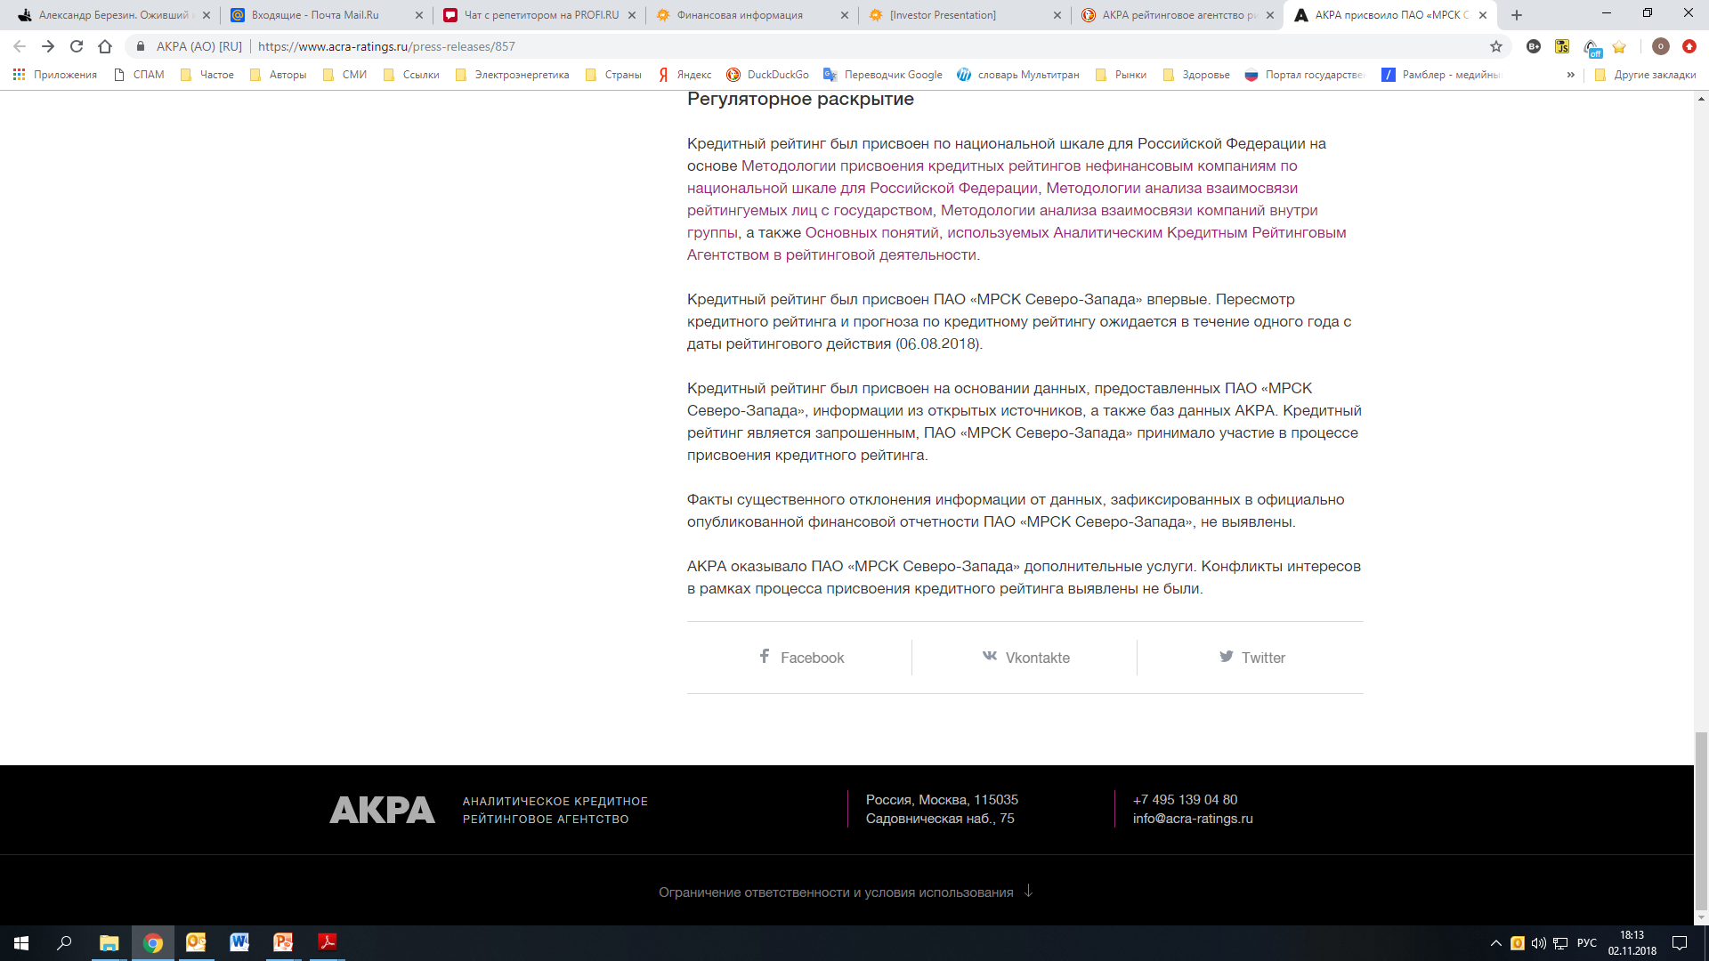
КРЕДИТНЫЙ ПОРТФЕЛЬ ГРУППЫ КОМПАНИЙ ПО ИТОГАМ 6 месяцев 2023 ГОДА
Соотношение долга (млн руб.) к EBITDA
Кредитный рейтинг
 | AA+(RU) | Стабильный
    03.08.2023 Аналитическое Кредитное Рейтинговое Агентство (АКРА) подтвердило кредитный рейтинг ПАО «Россети Северо-Запад» на уровне АА+(RU), прогноз «Стабильный».
* включая обязательства по аренде.
Структура долгового портфеля на 30.06.2023 по сроку погашения**, млн руб.
    Показатель Долг/EBITDA по итогам 6 месяцев 2023 года снизился на 1,09 по сравнению с показателем Долг/EBITDA по итогам 6 месяцев 2022 и составил 1,21. Снижение показателя Долг/EBITDA почти в 2 раза по итогам 6 месяцев 2023 обусловлено ростом уровня EBITDA на 1 829 млн руб. (24,3%) при одновременном снижении фактического уровня Долга относительно уровня Долга за 6 месяцев 2022 года на 6 008 млн руб. (34,8%).
    Задолженность по кредитам и займам на конец отчетного периода (без учета обязательств по аренде) составила 10 179 млн руб., в том числе:
    долгосрочные кредиты банков – 1 183 млн руб., что составляет 11,6 % в структуре кредитного портфеля Общества;
    краткосрочные кредиты банков – 8 996 млн руб., что составляет 88,4% в структуре кредитного портфеля Общества.
    Сумма задолженности по процентам на 30.06.2023 составила 34 млн руб.
** Без обязательств по аренде и процентов по кредитам и займам.

Slide 13
Спасибо за внимание!
Контактная информация:
Начальник департамента экономики
Сидорова Татьяна Александровна
sidorova@mrsksevzap.ru
+ 7 (911) 996-6437; (812) 305-1021
Начальник департамента корпоративного управления и взаимодействия с акционерами
Темнышев Александр Александрович
temnyshev@mrsksevzap.ru
(812) 305-1046
7 (903) 987-2444; (812) 305-1034

